Slide 1

Název školy: Základní škola Pomezí, okres Svitavy
Autor: Simona Valachová
Název: VY_12_INOVACE_3104_divadlo
Téma: Divadlo
Číslo projektu: CZ.1.07/1.4.00/21.3496
Datum vytvoření: 26. 10. 2012 | Datum ověření: 30. 10. 2012

Slide 2
Anotace
Prezentace slouží jako instrukce pro aktivitu, která vede k zamyšlení nad vztahem k divadlu. Nejprve si žáci v rámci volného psaní ujasní svůj názor na divadlo (nechala jsem žáky psát 3 minuty) a poté se rozdělí do tří skupin - na nadšence, neutrály a barbary. Po vyplnění dat do grafu žáci debatují, proč je ve třídě většina či menšina nadšenců, barbarů apod., jakou roli hrají finance či místo bydliště.
Na závěr každý žák vypracuje úkol zadaný pro jeho skupinu.Žáci si vyzkouší vyhledávání v kulturních nabídkách divadel, posuzují recenzi nebo článek o výhodách chození do divadla a zároveň sami formulují své názory.
Materiál rozvíjí informační a čtenářskou gramotnost, nutí žáky vymezit si svůj názor a zároveň své stanovisko vysvětlit a obhájit.
Prezentace je interaktivní, je vhodná pro promítání na interaktivní tabuli, je nutné připojení na internet. Je určena pro 7. ročník, vzdělávací oblast Člověk a společnost, tematický okruh Kultura.

Slide 3
DIVADLO
… a my ☺

Slide 4
Vezmi si tužku a papír.
Bez přemýšlení začni zapisovat své myšlenky, které se ti vybaví, když se řekne …
        … divadlo

Slide 5
Nyní se rozdělte do skupin podle těchto kritérií:
Z mého myšlenkového zápisu vyplývá, že …
… jsem „kulturní nadšenec“ - do divadla chodím a
mám to moc rád
… jsem „neutrál“ - divadlo občas navštívím, ale moc
to neprožívám, mám raději
třeba kino
… jsem „kulturní barbar“ - jít do divadla je pro mě
za trest, jediná vystoupení,
která jsem absolvoval,
byla ta povinná se školou

Slide 6
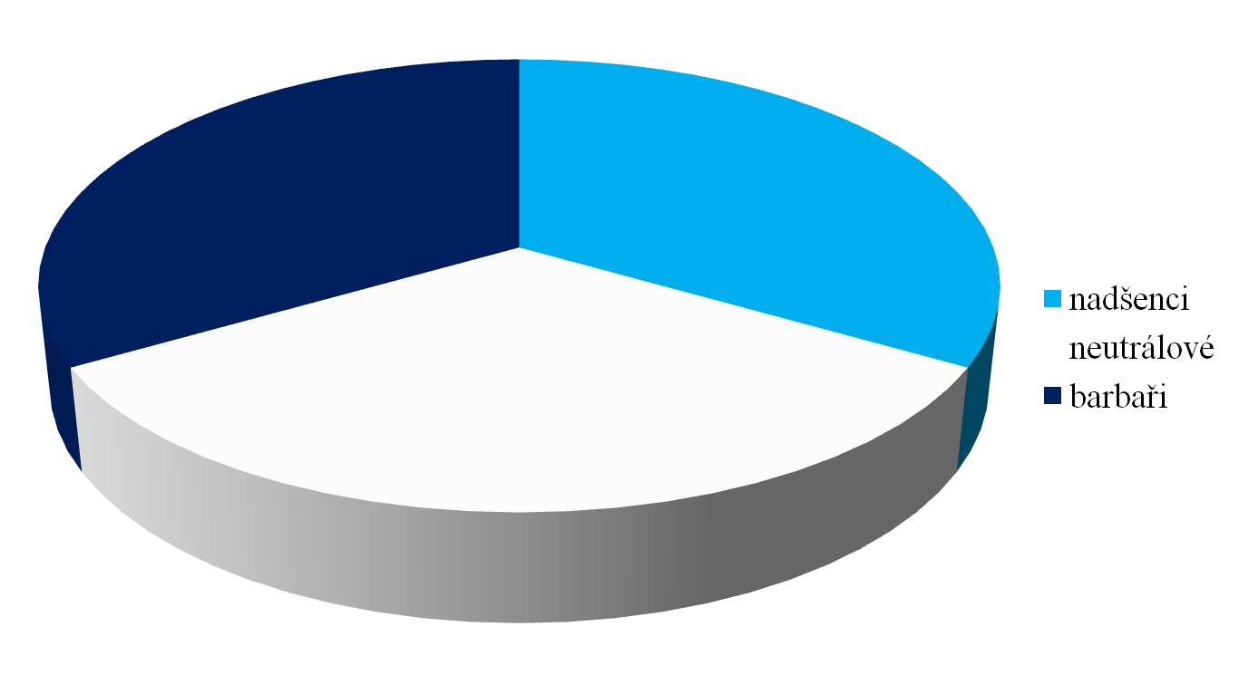
Divadlo a my … upravte graf podle vaší třídy

Slide 7
Úkol pro nadšence
Vyhledej v nabídkách různých divadel
3 divadelní představení, která bys chtěl navštívit.
Vše si zapiš (název představení, divadlo, datum,
cena lístku, žánr,…).
Jaký žánr máš nejraději?

Slide 8
Úkol pro neutrály
Vyhledej na internetu recenzi na divadelní představení, které jsi měl možnost vidět nebo alespoň znáš.
Přečti si ji a v pár větách shrň, v čem byla divadelní hra pochválena a co jí bylo vytčeno.
Pokud jsi hru sám viděl, souhlasíš s kritikem?

Slide 9
Úkol pro barbary
Přečti si článek 20 důvodů proč chodit do divadla
http://www.studentpoint.cz/53-divadlo/8232-20-duvodu-proc-chodit-do-divadla/.
Přesvědčil by tě nějaký důvod k návštěvě divadla? Který a proč?
Vymysli 10 protiargumentů, proč nechodit do
divadla.

Slide 10
„Život je jako divadelní kus.
Nezáleží na tom, jak byl dlouhý, ale jak dobře byl zahrán.“
Lucius Annaeus Seneca

Slide 11
Citace
Kliparty MS Office – www.office.microsoft.com

